Slide 1




Poslovna inteligencija
Tableau Desktop
Izračuni i karte
Nastavni materijali za vježbe
BAS4SC
Business Analytics Skills
for the Future-proofs Supply Chains
Project number – 2022-1-PL01-KA220-HED-000088856

Slide 2
Sadržaj
Stvaranje i uređivanje izračunatih polja
Funkcije nizova
Tablični izračuni
Izračuni datuma
Karte

Slide 3
Totali i agregacije
Kada koristite tekstualnu tablicu, Tableau pruža mogućnost dodavanja ukupnih zbrojeva redaka, međuzbrojeva i ukupnih zbrojeva stupaca.
Ukupno se može dodati u prikaz pomoću izbornika Analiza na navigacijskoj traci i okna Analiza.
Totali, prema zadanim postavkama, koriste raščlanjene podatke iz temeljnog izvora podataka.
Da bi zbrojevi funkcionirali, mora postojati:
Najmanje jedno zaglavlje
Zbirna (agregirana) mjera

Slide 4
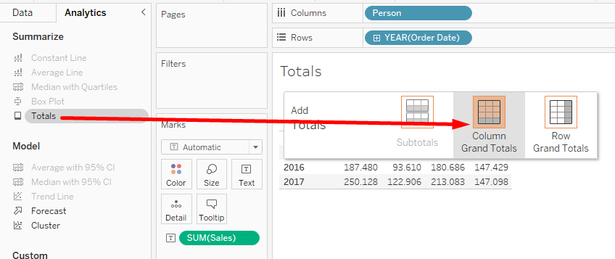
Totali i agregacije
S lijeve strane, u tabu Analytics, odaberite Totals i povucite na vizualizaciju, na polje Column Grand Totals kako biste dobili zbroj vrijednosti u stupcima

Slide 5
Izračunata polja
Izračunata polja omogućuju stvaranje novih podataka iz podataka koji već postoje.
Izračunata polja odlična su za korištenje kada temeljni podaci ne sadrže sve vrijednosti potrebne za analizu.
Kada stvarate izračunato polje, u biti stvarate novi podatkovni stupac iz polja kojim upravljate na podatkovnom oknu.
Izračunata polja mogu se kreirati na dva načina. Prvi je dvostrukim klikom na postojeće polje na polici Redovi, Stupci, Oznake ili Mjerne vrijednosti da biste ga otvorili kao ad-hoc izračun
Druga metoda je korištenje uređivača polja izračuna. Ovom uređivaču se pristupa pomoću izbornika Analiza ili korištenjem metode desnog klika na oknu Podaci.

Slide 6
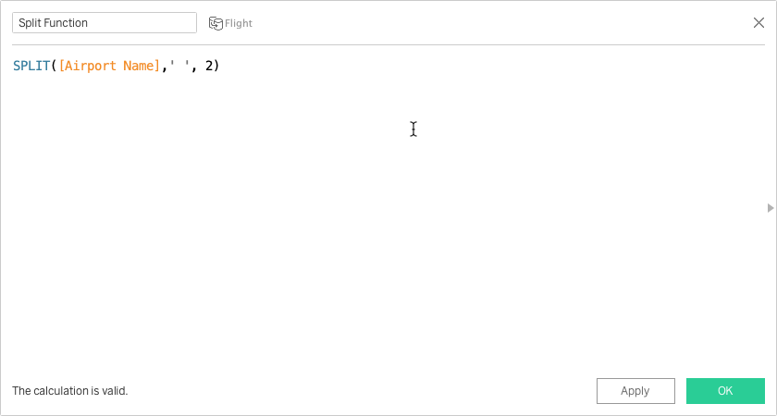
Tekstualne funkcije
Jedna značajka izračunatih polja je mogućnost manipuliranja podacima niza pomoću specifičnih funkcija.
Tableau koristi skup ugrađenih funkcija koje su detaljno navedene na Tableau web stranici.
Funkcije niza izgrađene su pomoću iste metode stvaranja izračunatog polja iz izbornika Analiza ili okna Podaci.

Slide 7
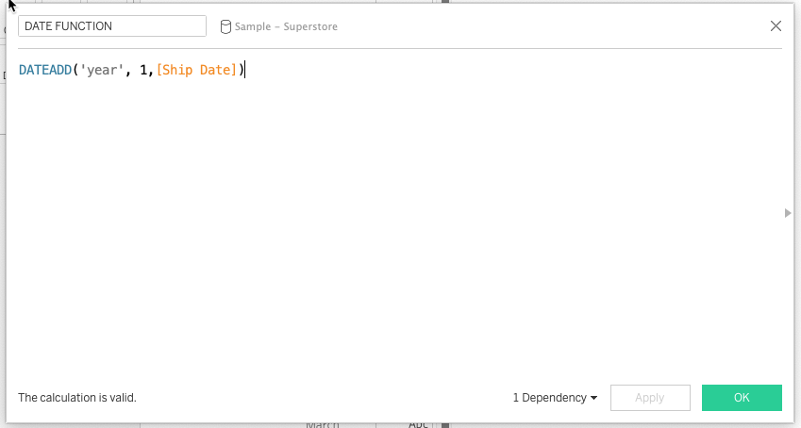
Izračuni s datumima
Datumi su uobičajeni u mnogim izvorima podataka.
Tableau automatski prepoznaje datume i primjenjuje određeni skup funkcionalnosti.
Koristeći metodu izračunatog polja, Tableau pruža mogućnost manipuliranja datumima u izvoru podataka.
Popularne funkcije datuma uključuju:
DATEADD
DATEDIFF
DATETRUNC
DATEPART

Slide 8
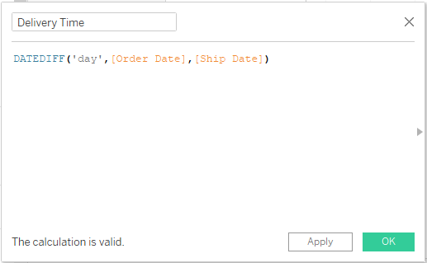
Izračuni s datumima - primjer
Tableau sadrži funkciju koja može izračunati vrijeme između dva datuma (npr. između datuma isporuke i datuma narudžbe)
DATEDIFF('day',[Order Date],[Ship Date])
Prvi parametar je „dio datuma” koji označava na kojoj razini se računa razlika (dan, mjesec, godina…)
Drugi parametar je „start date” koji označava datum početka
Treći parametar je „end date” koji označava datum završetka

Slide 9
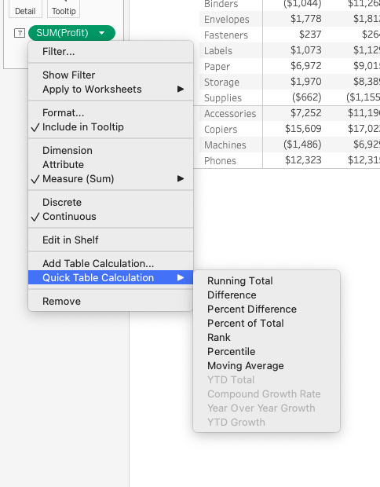
Brzi izračuni
Brzi tablični izračuni omogućuju vam da brzo primijenite izračune na svoj prikaz pomoću uobičajenih vrsta izračuna.
Brzi tablični izračuni mogu se primijeniti metodom desnog klika na mjeru koja je dodana u prikaz.
Uobičajeni brzi tablični izračuni uključuju:
Kumulativ
Razlika
Postotna razlika
Rang

Slide 10
Tableau karte
Ponekad imate prostorno pitanje na koje treba odgovoriti. Pomoću karte možete pomoći odgovoriti na ovo pitanje gledajući trendove ili obrasce u svojim podacima.
Važno je naglasiti da ih treba koristiti samo za odgovore na prostorna pitanja.
Važno je istaknuti što je prostorno pitanje. Primjeri:
  Kamo se oluje kreću kroz vrijeme?
  Koja regija ima najviše tržnica?

Slide 11
Proporcionalne simbolne karte
Simbolne karte su mape gustoće točaka gdje se veličine točaka razlikuju prema mjeri.
Ova vrsta karte može prikazati jednu ili dvije kvantitativne vrijednosti po lokaciji.
Podaci bi trebali uključivati ​​velike varijacije u podacima kako bi se pravilno prikazale proporcije.
Problemi se mogu pojaviti tamo gdje postoji velika skupina podataka; mjere se mogu međusobno preklapati.

Slide 12
Koropletne karte
Od grčkih riječi za "područje/regiju" i "mnoštvo".
Tematska karta na kojoj su područja osjenčana ili s uzorkom proporcionalno prikazanoj mjeri.
Koropletne karte su najbolje za prikaz omjera ili agregiranih podataka za poligone.
Ovi poligoni mogu biti županije, regije, države ili bilo koje područje ili regija koja se može geokodirati u Tableau

Slide 13
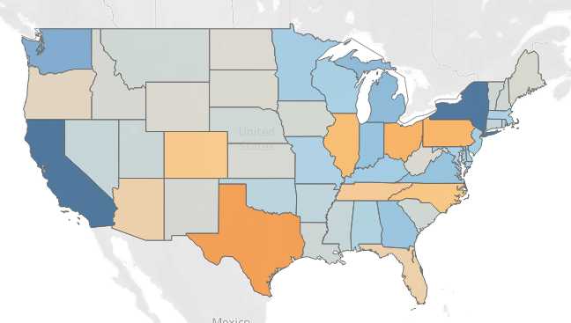
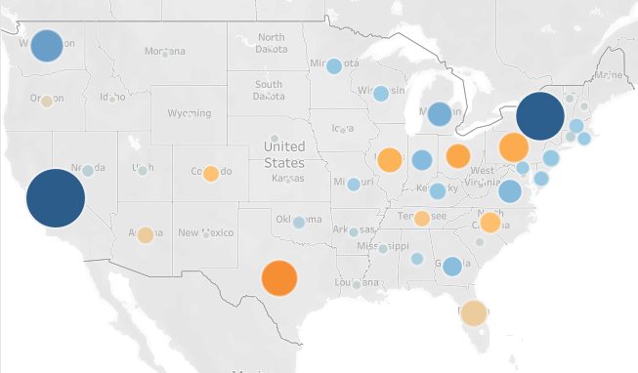
Koropletne vs. Proporcionalne karte

Slide 14
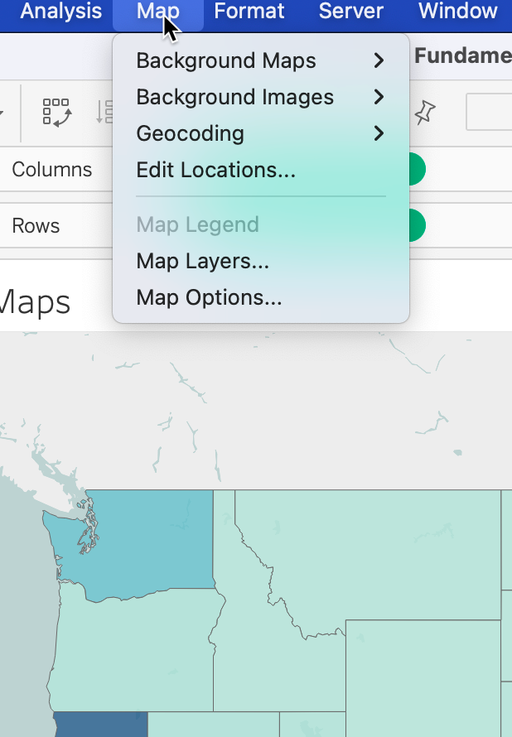
Postavke karata
Prilikom rada s kartama dostupne su posebne opcije oblikovanja. Ove su opcije dostupne pomoću opcije Karta na navigacijskom izborniku.
Ovaj izbornik nudi opciju upravljanja:
Tema pozadine
Pozadinske slike
Slojevi karte
Opcije karte

Slide 15
Hvala na pozornosti

